Slide 1
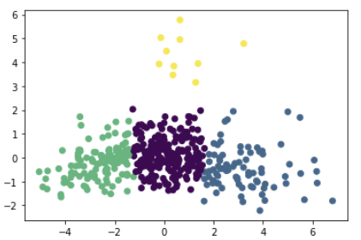
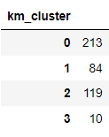
Cluster_3
Cluster_2
Cluster_0
Cluster_1

Slide 2
Cluster_0

Slide 3
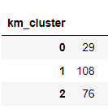
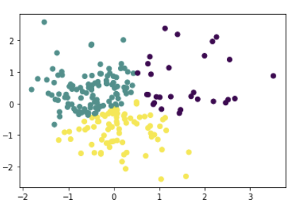
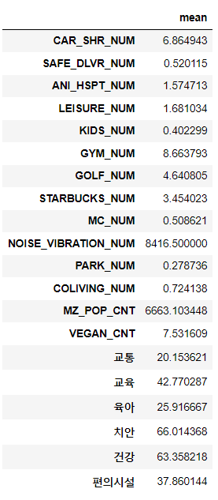
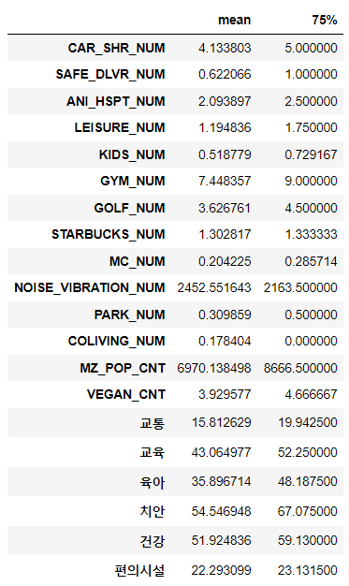












Cluster_0_0
Cluster0 - 0
426개 data
카쉐어링, 골프, 스타벅스, 맥도날드, 코리빙, 채식, 교통, 건강, 편의
-> 평균 이상이면서 전체 75% 이상
'종로1.2.3.4가동', '혜화동', '소공동', '필동', '광희동', '남영동', '청파동', '이태원1동', '성수2가1동', '성수2가3동', '용신동', '회기동', '삼선동', '안암동', '천연동', '충현동', '신촌동', '도화동', '서강동', '망원1동', '망원2동', '가산동', '문래동', '양평1동', '흑석동', '압구정동', '삼성1동', '대치2동', '일원1동'

Slide 4
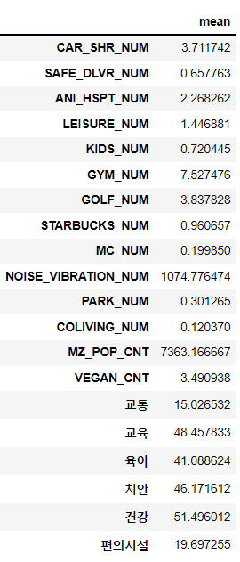










Cluster_0_1
Cluster0 - 1
426개 data
평균이상인 수치는 여러 개 있으나, 매우 높은 수치 없음.
'교남동', '행당1동', '성수1가2동', '중곡1동', '중곡3동', '자양3동', '자양4동', '구의2동', '구의3동', '전농1동', '전농2동', '답십리1동', '답십리2동', '휘경1동', '면목5동', '상봉1동', '묵2동', '망우3동', '신내2동', '종암동', '월곡1동', '월곡2동', '삼양동', '미아동', '송중동', '송천동', '번1동', '번2동', '수유2동', '창1동', '창2동', '창3동', '창4동', '창5동', '쌍문2동', '쌍문3동', '쌍문4동', '방학1동', '방학2동', '월계1동', '월계3동', '공릉1동', '중계2.3동', '상계5동', '상계6.7동', '상계9동', '상계10동', '갈현1동', '갈현2동', '응암1동', '남가좌2동', '북가좌1동', '북가좌2동', '성산1동', '목1동', '목5동', '신월1동', '신월2동', '신월4동', '신월5동', '신정4동', '신정6동', '신정7동', '염창동', '등촌2동', '화곡1동', '화곡4동', '화곡본동', '화곡6동', '가양3동', '발산1동', '신도림동', '구로1동', '고척1동', '고척2동', '독산3동', '당산2동', '노량진2동', '사당1동', '사당5동', '대방동', '신대방1동', '신대방2동', '보라매동', '성현동', '행운동', '은천동', '신원동', '서초3동', '반포본동', '반포1동', '반포2동', '반포3동', '반포4동', '방배4동', '도곡1동', '도곡2동', '오금동', '가락본동', '가락1동', '가락2동', '장지동', '잠실본동', '잠실3동', '상일2동', '명일2동', '천호2동', '길동'

Slide 5
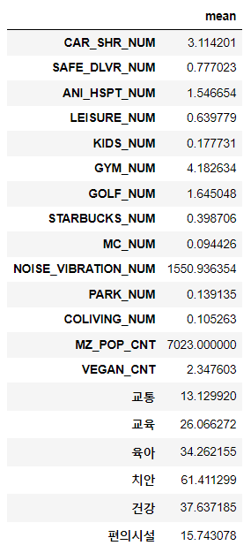





Cluster0 - 2
426개 data
Cluster_0_2
평균이상 수치도 많이 없고, 전체적으로 수치가 낮은 편
'종로5.6가동', '창신1동', '창신2동', '창신3동', '다산동', '약수동', '청구동', '신당5동', '원효로1동', '용문동', '왕십리2동', '사근동', '금호4가동', '제기동', '휘경2동', '이문1동', '이문2동', '면목2동', '면목4동', '면목본동', '중화1동', '중화2동', '묵1동', '보문동', '길음1동', '장위1동', '장위2동', '장위3동', '수유3동', '도봉2동', '하계2동', '녹번동', '불광2동', '구산동', '역촌동', '신사1동', '신사2동', '증산동', '북아현동', '홍제3동', '대흥동', '신수동', '연남동', '구로2동', '구로3동', '구로5동', '가리봉동', '개봉1동', '개봉2동', '개봉3동', '오류1동', '시흥4동', '영등포본동', '신길1동', '신길3동', '신길6동', '신길7동', '대림1동', '대림2동', '노량진1동', '상도1동', '상도2동', '상도4동', '사당3동', '청룡동', '인헌동', '서원동', '서림동', '신사동', '난향동', '조원동', '난곡동', '거여1동', '거여2동', '마천1동', '암사1동'

Slide 6
Cluster_1

Slide 7
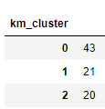
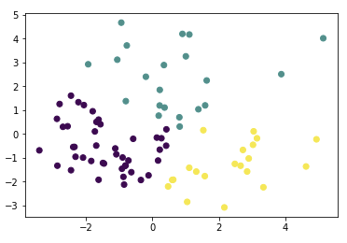
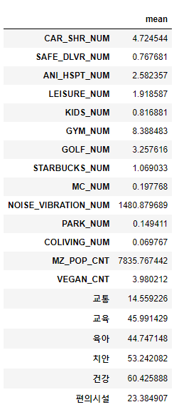












Cluster1 - 0
426개 data
Cluster_1_0
동물병원, 키즈카페, 건강, 편의
평균이 전체 75% 이상
'신당동', '동화동', '왕십리도선동', '행당2동', '화양동', '군자동', '중곡2동', '장안1동', '장안2동', '상봉2동', '삼각산동', '중계1동', '상계2동', '상계8동', '대조동', '응암2동', '응암3동', '남가좌1동', '아현동', '공덕동', '염리동', '목2동', '신월6동', '신정1동', '등촌3동', '화곡3동', '화곡8동', '우장산동', '방화1동', '독산2동', '독산4동', '당산1동', '신길4동', '신길5동', '상도3동', '사당4동', '신림동', '방이2동', '석촌동', '천호1동', '천호3동', '성내2동', '성내3동'

Slide 8
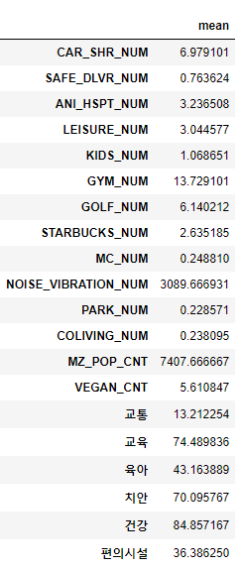

















Cluster_1_1
Cluster1 - 1
426개 data
카쉐어링, 동물병원, 레저, 키즈카페, 헬스장, 골프, 스타벅스, 채식, 교육, 치안, 건강, 편의시설
많은 피처의 평균이 전체 75% 수치를 넘음
['황학동', '자양1동', '구의1동', '동선동', '정릉1동', '길음2동', '서교동', '목3동', '목4동', '신정2동', '등촌1동', '화곡2동', '구로4동', '영등포동', '청림동', '중앙동', '서초4동', '역삼2동', '방이1동', '명일1동', '성내1동']

Slide 9
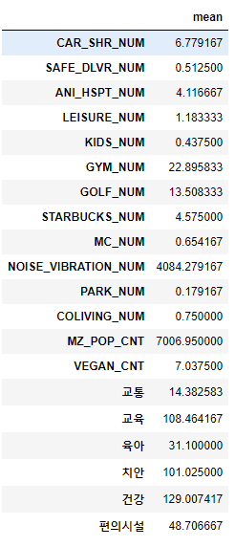













Cluster1 - 1
426개 data
Cluster_1_2
카풰어링, 동물병원, 헬스, 골프, 스타벅스, 맥도날드, 코리빙, 채식, 교육, 치안, 건강, 편의
교육, 치안, 건강, 편의시설 이 매우 높음
'명동', '용강동', '서초1동', '서초2동', '방배본동', '방배1동', '신사동', '논현1동', '논현2동', '청담동', '삼성2동', '대치1동', '대치4동', '역삼1동', '일원2동', '송파1동', '송파2동', '삼전동', '문정1동', '잠실7동'

Slide 10
Cluster_2

Slide 11
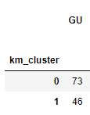
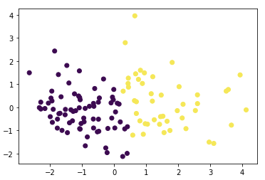
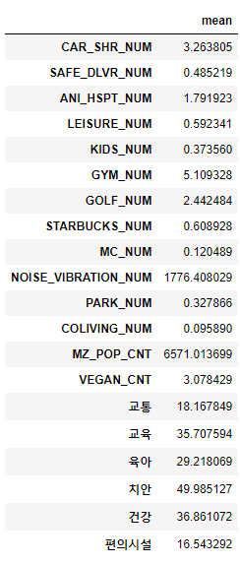



Cluster2 - 0
426개 data
Cluster_2_0
공원이 평균 이상
'무악동', '가회동', '후암동', '원효로2동', '한강로동', '이태원2동', '한남동', '보광동', '마장동', '응봉동', '옥수동', '성수1가1동', '중곡4동', '능동', '광장동', '자양2동', '청량리동', '면목7동', '면목3.8동', '망우본동', '신내1동', '성북동', '돈암1동', '돈암2동', '정릉2동', '석관동', '번3동', '수유1동', '쌍문1동', '월계2동', '하계1동', '중계본동', '중계4동', '불광1동', '연희동', '홍제1동', '홍제2동', '홍은1동', '홍은2동', '합정동', '성산2동', '신월3동', '신월7동', '신정3동', '오류2동', '수궁동', '항동', '독산1동', '시흥1동', '시흥2동', '시흥3동', '시흥5동', '도림동', '대림3동', '미성동', '잠원동', '방배2동', '방배3동', '양재1동', '개포1동', '개포2동', '개포4동', '풍납1동', '풍납2동', '마천2동', '문정2동', '잠실4동', '강일동', '고덕1동', '고덕2동', '암사2동', '둔촌1동', '둔촌2동'

Slide 12
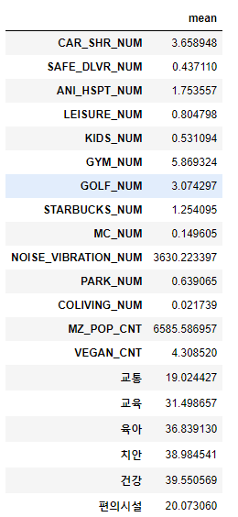




Cluster_2_1
Cluster2 - 1
426개 data
공원이 평균 이상
'청운효자동', '삼청동', '부암동', '평창동', '장충동', '용산2가동', '이촌1동', '이촌2동', '서빙고동', '송정동', '용답동', '정릉3동', '정릉4동', '우이동', '인수동', '도봉1동', '방학3동', '공릉2동', '상계1동', '상계3.4동', '수색동', '진관동', '상암동', '가양1동', '가양2동', '공항동', '방화2동', '방화3동', '여의동', '양평2동', '사당2동', '낙성대동', '남현동', '대학동', '삼성동', '양재2동', '내곡동', '세곡동', '일원본동', '수서동', '오륜동', '위례동', '잠실2동', '잠실6동', '상일1동', '암사3동'

Slide 13
Cluster_3

Slide 14
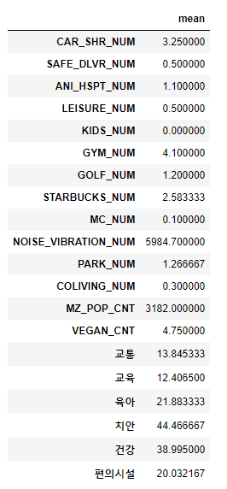



Cluster3
426개 data
공원, 스타벅스, 채식 발달
나머지 수치는 대부분 낮음
'사직동', '이화동', '숭인1동', '숭인2동', '회현동', '을지로동', '중림동', '효창동', '금호1가동', '금호2.3가동'

Slide 15
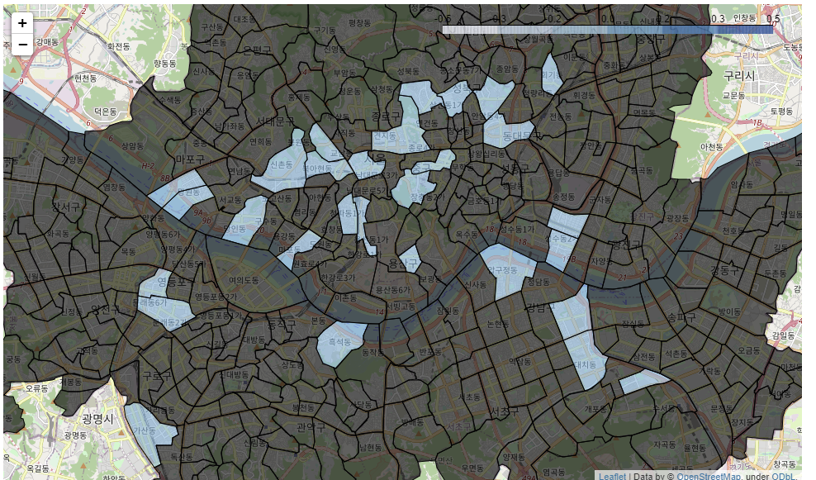
- 대학교 근처가 많음
- 젊은층이 많이 모일 만한 곳
오피스텔을 둘러싸고 있음
주거보다는 주거지가 아닌곳
주거지로 가기 위한 길목
유동인구가 많은 동네
주거지에서 접근성이 좋음

Slide 16
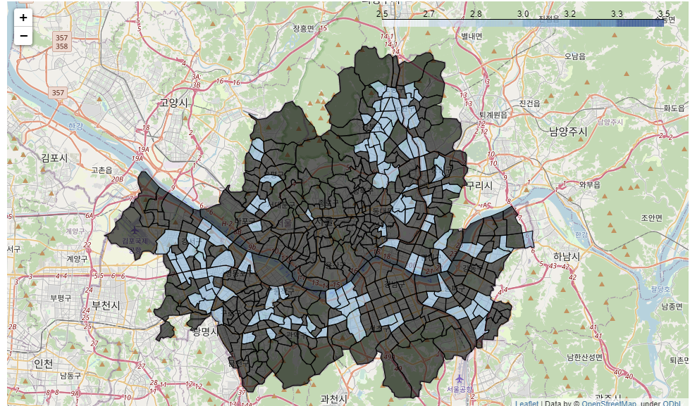
위성도시 가는 길목
아파트 단지 밀집 지역
가족 단위 주거

Slide 17
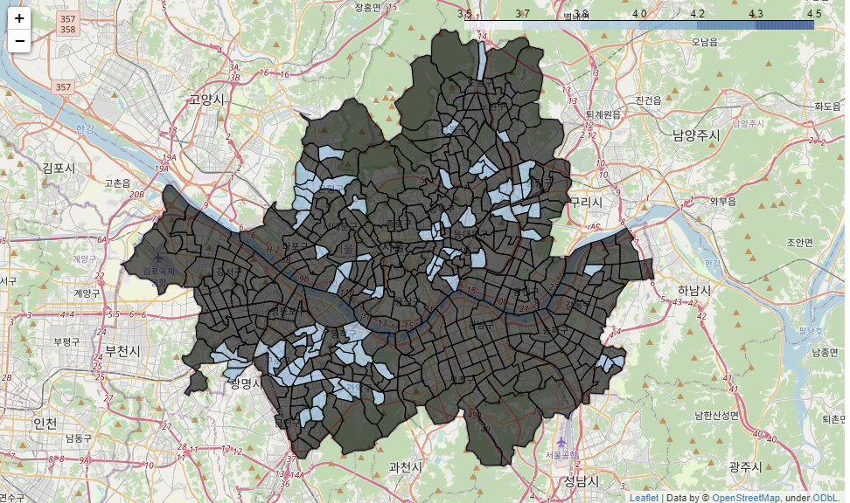
서울 상경 비기너 추천지역

Slide 18
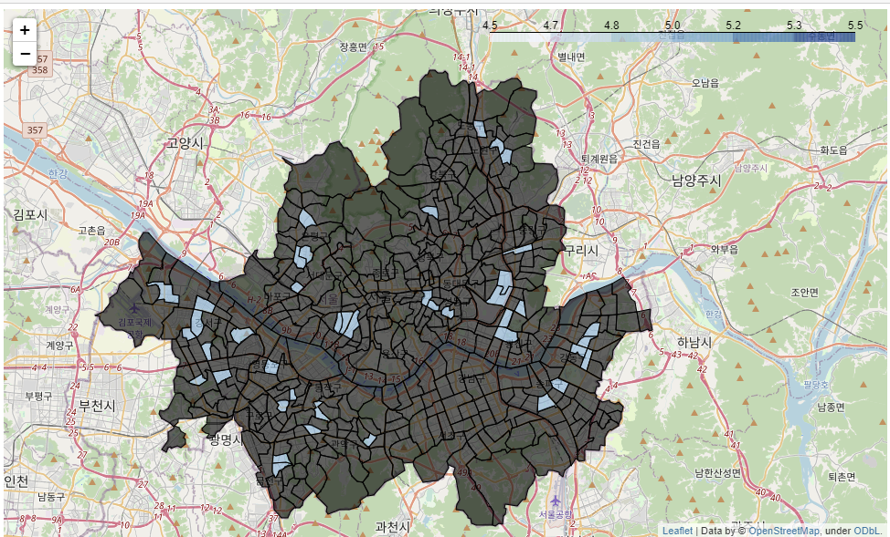
사당4동, 목2동 : 전체동중에 교통이 안좋다
배산임수지역
주택 많은 지역
지하철은 가깝고 버스는 많이 다니지 않는
큰 도로 정비가 잘 되어있지 않은
주택밀집지역
소음 적은 편

Slide 19
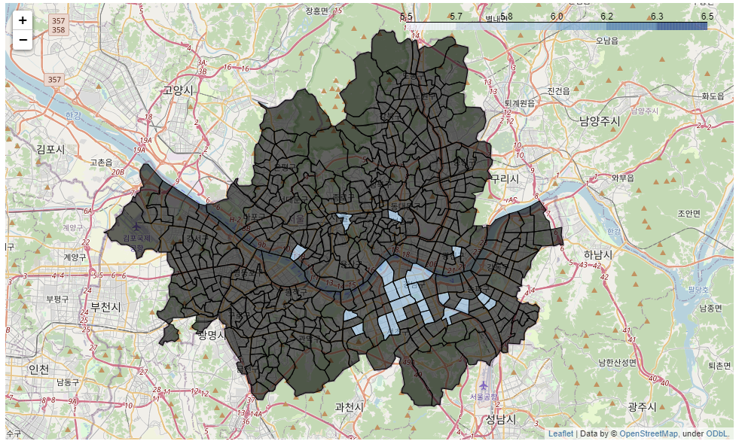
집값이 비싼 지역

Slide 20
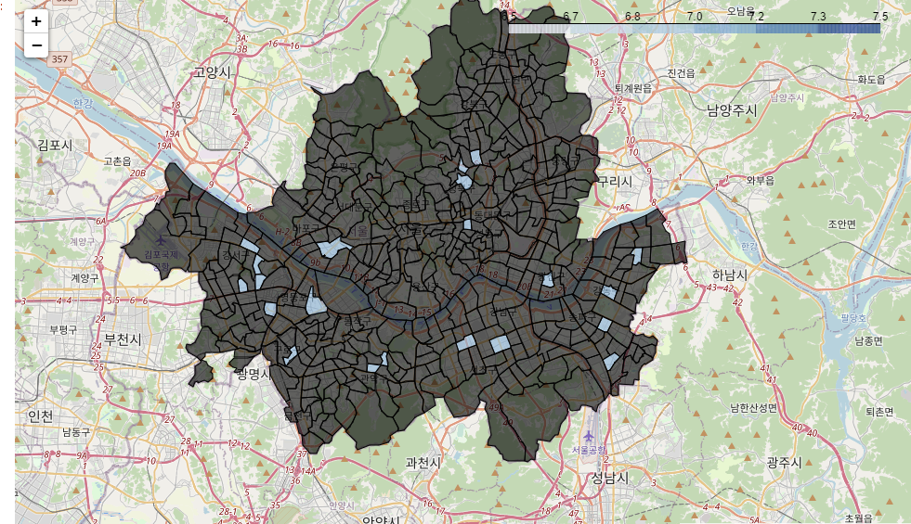
빌라가 혼재되어있는
상업발달지역

Slide 21
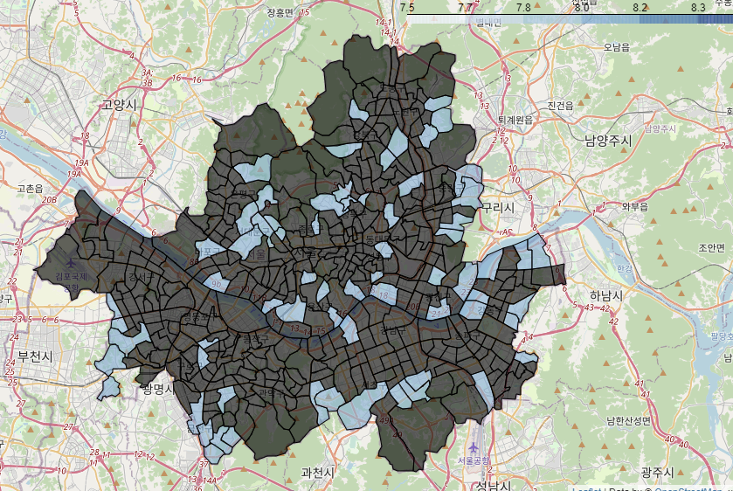
소음이 적은 지역

Slide 22
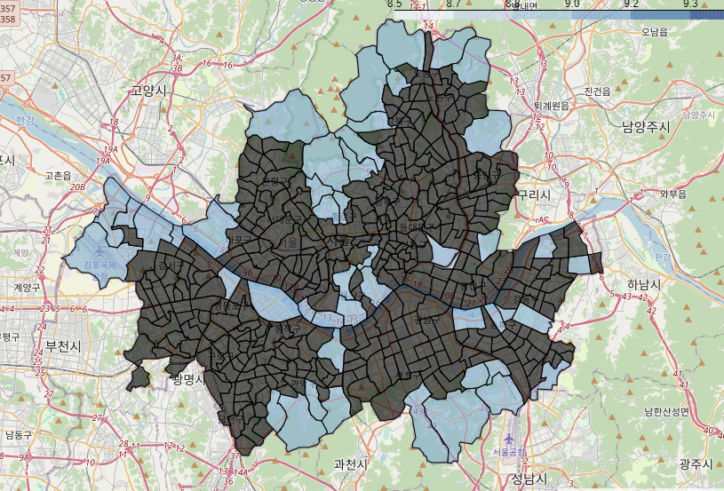
자연친화동네

